Slide 1
SOUTENANCE Entrepôt de données
Corentin MAPELLA / Glodie TANDU
2ème Année de Master – MIAGE Apprentissage 2017-2018

Slide 2
INTRODUCTION
CONTEXTE
Dans le cadre de notre seconde année de Master MIAGE Apprentissage, nous avons eu pour objectif de réaliser un projet d’entrepôt de données.
OBJECTIF
Monsieur Elghoul nous propose de construire un Dataware House avec un jeu de données que nous devions trouver sur internet.
Dès lors, il fallait effectuer une simulation dans laquelle les analyses extraites du DWH servirait à une entreprise.
Proposer une simulation réaliste et complète

Slide 3

DGSI
Prévention et Analyse des Attentats

Slide 4
SOMMAIRE
I. Présentation du Sujet
Contextualisation
Objectifs
Données utilisées
II. Spécifications
Technologies
Modélisation
Préparation (ETL)
Recettes & Déploiement

Slide 5
Présentation du Sujet
I.
1. Contextualisation

Slide 6
Qui sommes nous ?
Direction Générale de la Sécurité Intérieure.
Pouvoir anticiper et prévenir les actes terroristes sur le territoire français.
Données répertoriant les actes terroristes commis depuis 1970 jusqu’à 2016 à travers le monde.

Slide 7
Présentation du Sujet
I.
2. Objectifs

Slide 8
Dans quel but ?
Repérer les nouvelles formes d’attaques terroristes.
Pouvoir mettre en place les mesures de sécurité nécessaire pour se prémunir de ces attaques.

Slide 9
Présentation du Sujet
I.
3. Données utilisées

Slide 10

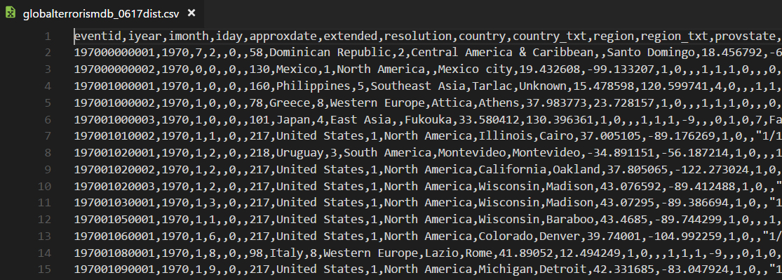
D’où proviennent-elles ?
Les données ont été récupéré sur Kaggle.com, un site spécialisé dans le Data Science et dans le partage de données.
https://www.kaggle.com/ananthreddy/global-terrorism-database/data

Slide 11
En quelques chiffres…
120
Colonnes
CSV
Format
170 351
Lignes
158
Mo

Slide 12
Spécifications
II.
1. Technologies

Slide 13




Environnement de Développement et Serveur
Power BI
Analyse de données et partage d’informations
Talend
Préparation des données
Intégrateur (ETL)
Debian
Système d’exploitation
Distribution Linux
Maria DB
Gestion de base de données
Performance élevée en lecture

Slide 14
Spécifications
II.
2. Modélisation

Slide 15
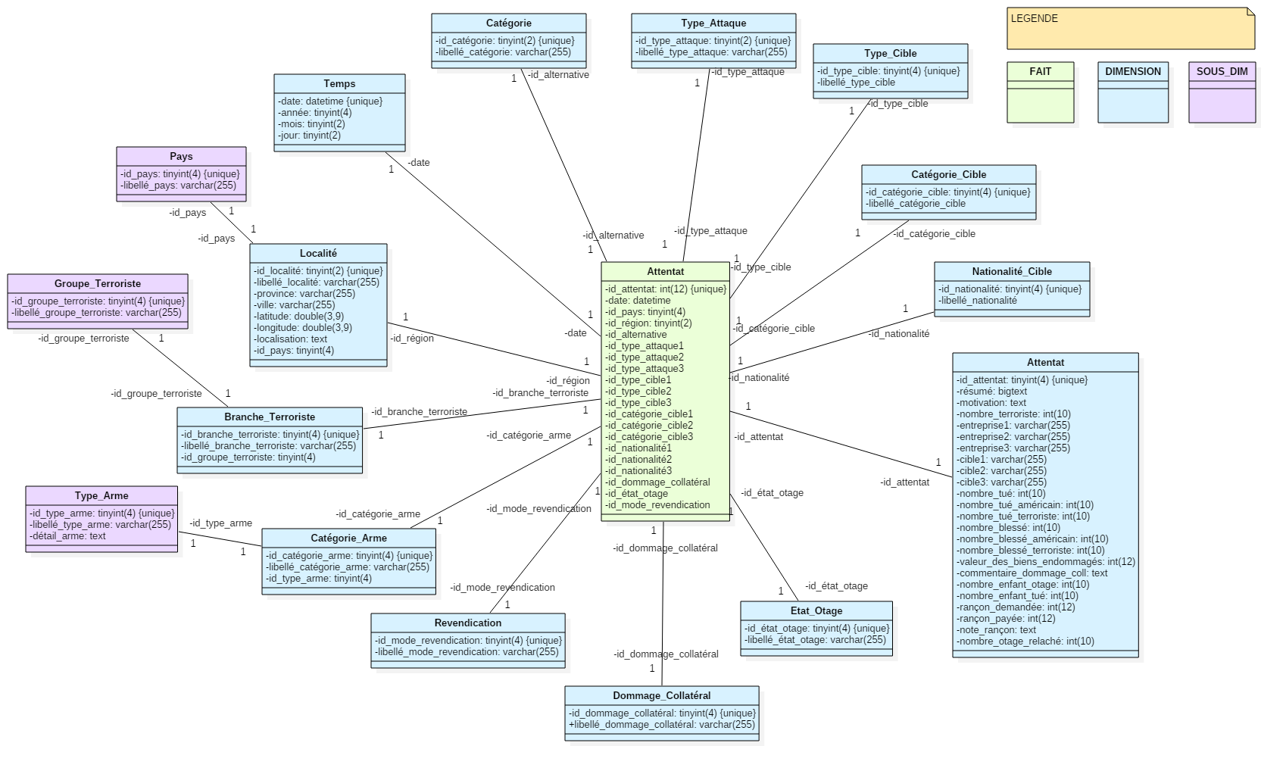

Slide 16
Spécifications
II.
3. Préparation

Slide 17
Power Bi
Rendre les noms de colonne compréhensible.
Supprimer les colonnes non pertinentes pour notre analyse.
Obtenir des données valides.

Slide 18
Etat d’avancement du Projet
 |  | 10% | 20% | 30% | 40% | 50% | 60% | 70% | 80% | 90% | 100% |  | Deadline
Choix du Sujet |  |  |  |  |  |  |  |  |  |  |  |  | 05 Dec. 2017
Expression des besoins |  |  |  |  |  |  |  |  |  |  |  |  | 19 Dec. 2017
Apréhension des nouvelles technologies |  |  |  |  |  |  |  |  |  |  |  |  | 19 Dec. 2017
Installation de l'environnement de travail |  |  |  |  |  |  |  |  |  |  |  |  | 09 Jan. 2018
Installation/Déploiement du serveur |  |  |  |  |  |  |  |  |  |  |  |  | 23 Jan. 2018
Développement |  |  |  |  |  |  |  |  |  |  |  |  | 12 Fev. 2018
Préparation du support |  |  |  |  |  |  |  |  |  |  |  |  | 12 Fev. 2018
Harmonisation du Git |  |  |  |  |  |  |  |  |  |  |  |  | 12 Fev. 2018
Soutenance |  |  |  |  |  |  |  |  |  |  |  |  | 13 Fev. 2018

Slide 19
Etat d’Avancement
II.
1. Bilan sur l’avancement

Slide 20
Répartition des tâches

Slide 21
Etat d’avancement du Projet
 |  | 10% | 20% | 30% | 40% | 50% | 60% | 70% | 80% | 90% | 100% |  | Deadline
Choix du Sujet |  |  |  |  |  |  |  |  |  |  |  |  | 05 Dec. 2017
Expression des besoins |  |  |  |  |  |  |  |  |  |  |  |  | 19 Dec. 2017
Apréhension des nouvelles technologies |  |  |  |  |  |  |  |  |  |  |  |  | 19 Dec. 2017
Installation de l'environnement de travail |  |  |  |  |  |  |  |  |  |  |  |  | 09 Jan. 2018
Installation/Déploiement du serveur |  |  |  |  |  |  |  |  |  |  |  |  | 23 Jan. 2018
Développement |  |  |  |  |  |  |  |  |  |  |  |  | 12 Fev. 2018
Préparation du support |  |  |  |  |  |  |  |  |  |  |  |  | 12 Fev. 2018
Harmonisation du Git |  |  |  |  |  |  |  |  |  |  |  |  | 12 Fev. 2018
Soutenance |  |  |  |  |  |  |  |  |  |  |  |  | 13 Fev. 2018

Slide 22
Etat d’avancement des fonctionnalités
 |  | 10% | 20% | 30% | 40% | 50% | 60% | 70% | 80% | 90% | 100% |  | Deadline
S’Authentifier |  |  |  |  |  |  |  |  |  |  |  |  | 17 Fev. 2018
Importer un ficher XML (QCM) |  |  |  |  |  |  |  |  |  |  |  |  | 22 Fev. 2018
Faire un QCM |  |  |  |  |  |  |  |  |  |  |  |  | 10 Mar. 2018
Visualiser la correction du QCM |  |  |  |  |  |  |  |  |  |  |  |  | 10 Mar. 2018
Ajouter un QCM |  |  |  |  |  |  |  |  |  |  |  |  | 11 Mar. 2018
Envoyer un mail avec le résultat |  |  |  |  |  |  |  |  |  |  |  |  | 11 Mar. 2018
Modifier un QCM |  |  |  |  |  |  |  |  |  |  |  |  | 12 Mar. 2018

Slide 23
Etat d’Avancement
II.
2. Maquettes

Slide 24
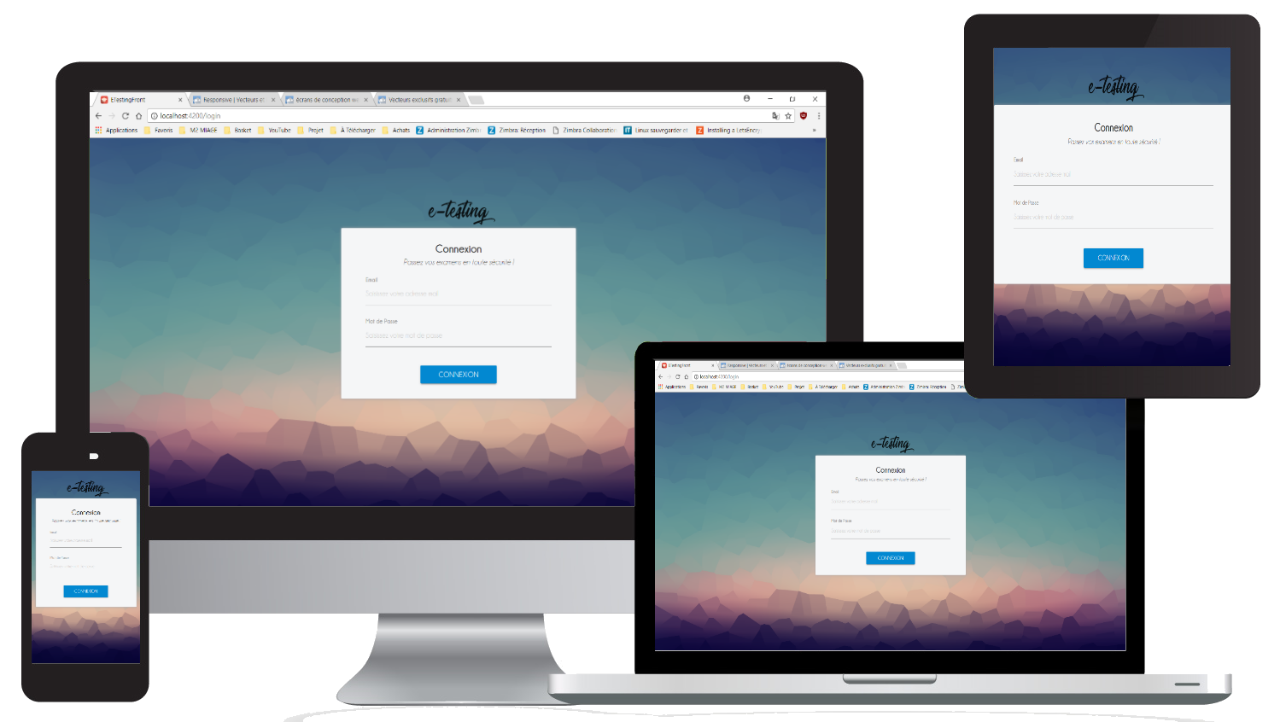
Maquettes

Slide 25
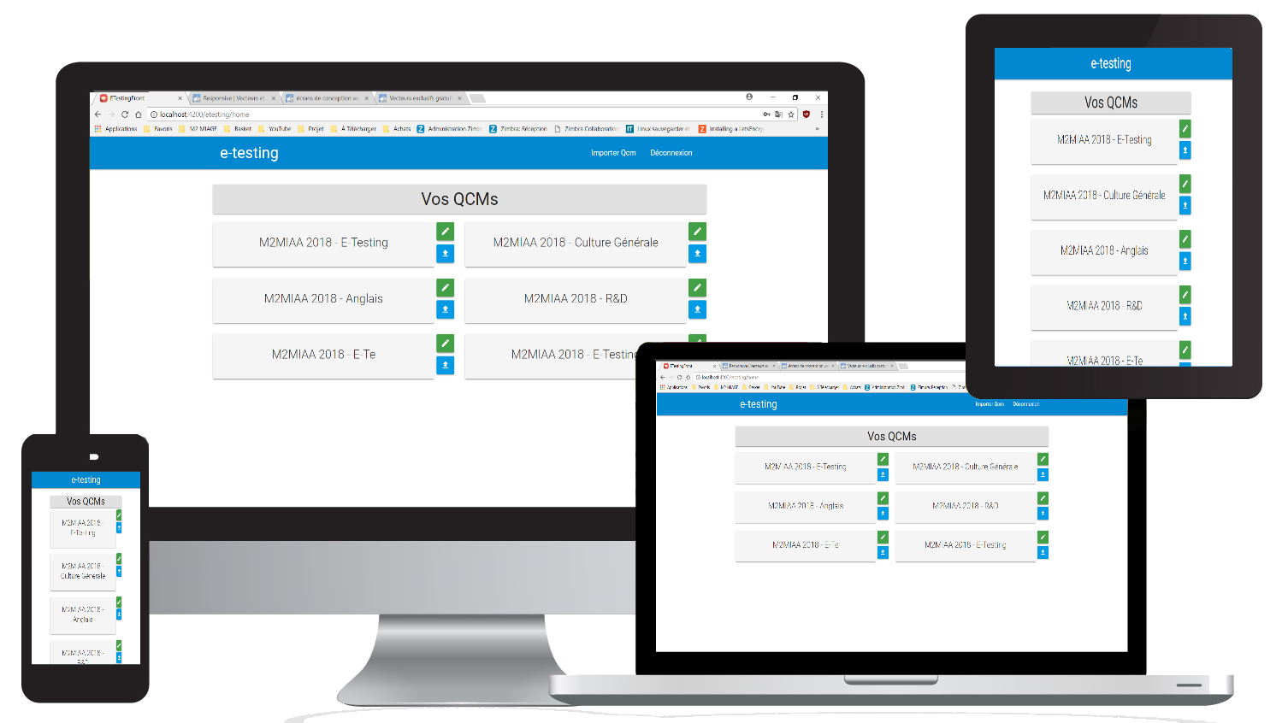
Maquettes

Slide 26
Etat d’Avancement
II.
3. Axes d’améliorations

Slide 27
Fonctionnalités futures
Gestion des promotions
Pouvoir gérer des promotions/classes et leurs affecter un Qcm en tant qu’examen
Banque de question
Les qcm seraient générés aléatoirement en se basant sur des questions préexistante en BDD.
Ajouter un Minuteur
Lorsqu’un étudiant commence un QCM, une minuterie se déclenche jusqu’à la fin de l’épreuve.

Slide 28
Démonstration
C’est parti !

Slide 29
Merci pour votre écoute
Des Questions ?

